Slide 1
Ajax-day01

Slide 2
目标：使用ajax和服务器通讯
客户端浏览器
服务器
请求
响应

Slide 3
服务器相关概念
1

Slide 4



服务器：在网络上提供服务的计算机
以下应用程序是否需要和服务器通讯？
不同的服务器提供的服务是否相同？
服务器

Slide 5
通讯过程
客户端浏览器
服务器
在地址栏输入地址
请求
响应
响应对应资源给客户端

Slide 6
试一试
尝试访问一下在线和局域网的服务器：
http://autumnfish.cn:8080/shake.html
http://autumnfish.cn:8080/imgs/danceDog.gif
客户端浏览器
服务器
在地址栏输入地址
请求
响应
响应对应资源给客户端

Slide 7
服务器：在网络上提供服务的计算机
本节咱们介绍了一些和服务器相关的知识,也尝试访问了事先准备好的服务器,那么:
自己的电脑能否成为服务器?
在浏览器如何访问对应的服务器?
客户端浏览器
服务器
在地址栏输入地址
请求
响应
响应对应资源给客户端

Slide 8
URL地址组成
http://ajax-api.itheima.net:80/public/images/0.webp
协议
主机
端口
资源路径

Slide 9
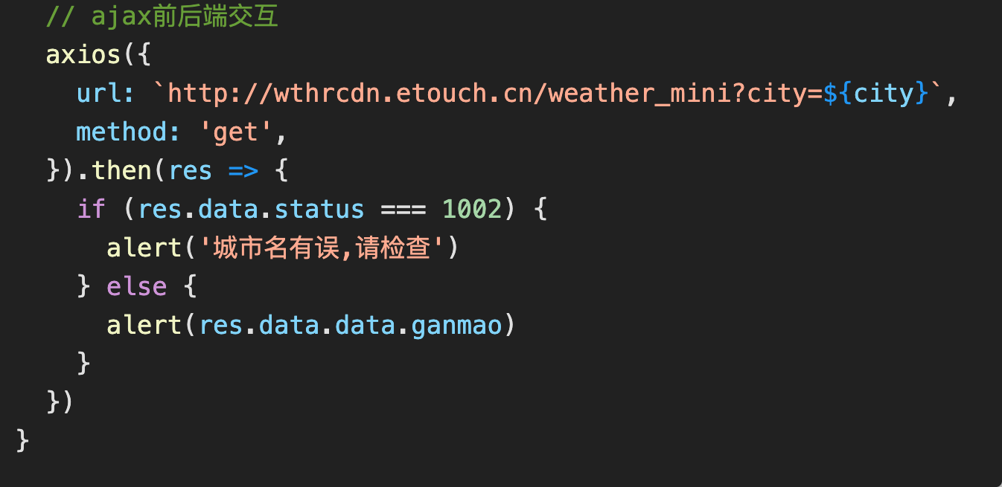
请求
服务器
响应

Slide 10
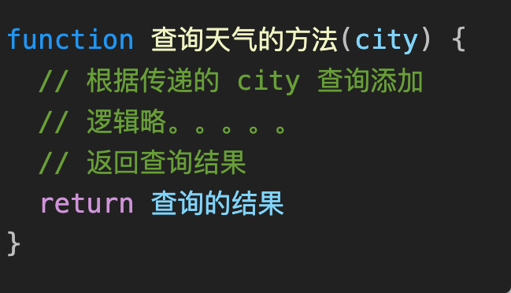
调用接口类似于调用后端写好的函数
服务器
请求
深圳
响应

Slide 11
调用接口类似于调用后端写好的函数
服务器
深圳
请求
响应

Slide 12
调用接口类似于调用后端写好的函数
服务器
深圳
请求
响应
深圳天气

Slide 13
调用接口类似于调用后端写好的函数
服务器
深圳
请求
响应
深圳天气

Slide 14
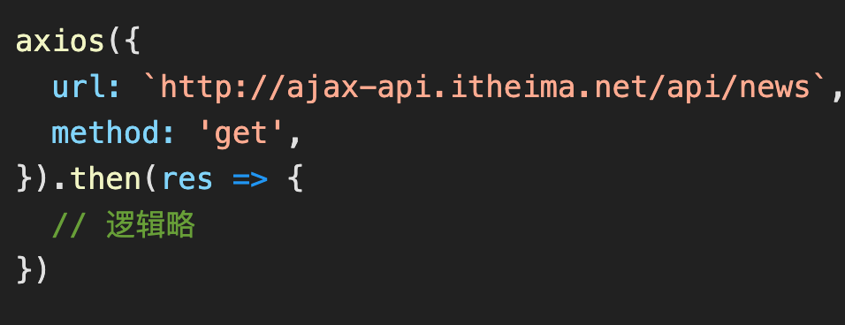
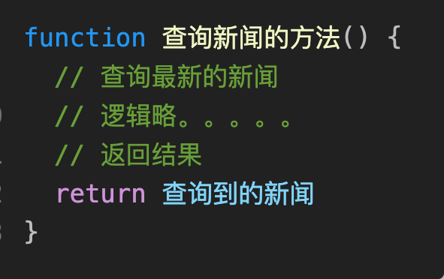
调用接口类似于调用后端写好的函数
服务器
请求
新闻数据

Slide 15
调用接口类似于调用后端写好的函数
服务器
请求
响应
新闻数据

Slide 16
客户端浏览器
服务器
请求
响应

Slide 17
客户端浏览器
服务器
请求报文
响应报文

